Slide 1
Research communications

Slide 2
Main headline

Slide 3
Main headline

Slide 4


Main headline

Slide 5

Main headline

Slide 6

Main headline

Slide 7
Contents
Column 1
Column 2

Slide 8
Contents
Column 1
Column 2

Slide 9

Divider 1

Slide 10
Main headline
Subtitle
Body copy

Slide 11
Main headline
Subtitle
Column-header
Column-header
Listed copy
Listed copy

Slide 12
Main headline
Subtitle
Body copy…
Body copy

Slide 13
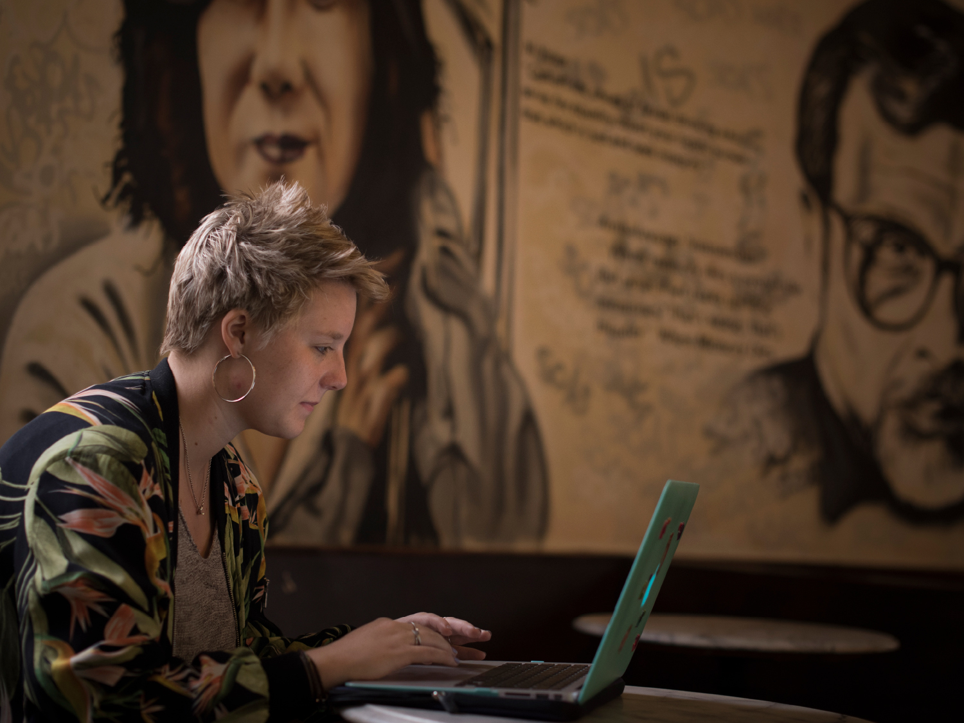
Divider 2

Slide 14
Main headline
Subtitle
Column-header
Column-header
Column-header
Copy
Copy
Copy

Slide 15

Divider 3

Slide 16
Main headline
Subtitle
Itaqui accusapiciis quo omnitec estion niet quos aut laccabor sam, sequi aut il ipicips aperatis a explia que parciame volorpostium esed eaque sandelitae velecat quamet alit ped qui doluptur.
Itaqui accusapiciis quo omnitec estion niet quos aut laccabor sam, sequi aut il ipicips aperatis a explia que parciame volorpostium esed eaque sandelitae velecat quamet alit ped qui doluptur.
Itaqui accusapiciis quo omnitec estion niet quos aut laccabor sam, sequi aut il ipicips aperatis a explia que parciame volorpostium esed eaque sandelitae velecat quamet alit ped qui doluptur.
Itaqui accusapiciis quo omnitec estion niet quos aut laccabor sam, sequi aut il ipicips aperatis a explia que parciame volorpostium esed eaque sandelitae velecat quamet alit ped qui doluptur.

Slide 17
Main headline
Subtitle
Itaqui accusapiciis quo omnitec estion niet quos aut laccabor sam, sequi aut il ipicips aperatis a explia que parciame volorpostium esed eaque sandelitae velecat quamet alit ped qui doluptur.
Itaqui accusapiciis quo omnitec estion niet quos aut laccabor sam, sequi aut il ipicips aperatis a explia que parciame volorpostium esed eaque sandelitae velecat quamet alit ped qui doluptur.
Itaqui accusapiciis quo omnitec estion niet quos aut laccabor sam, sequi aut il ipicips aperatis a explia que parciame volorpostium esed eaque sandelitae velecat quamet alit ped qui doluptur.
Itaqui accusapiciis quo omnitec estion niet quos aut laccabor sam, sequi aut il ipicips aperatis a explia que parciame volorpostium esed eaque sandelitae velecat quamet alit ped qui doluptur.

Slide 18
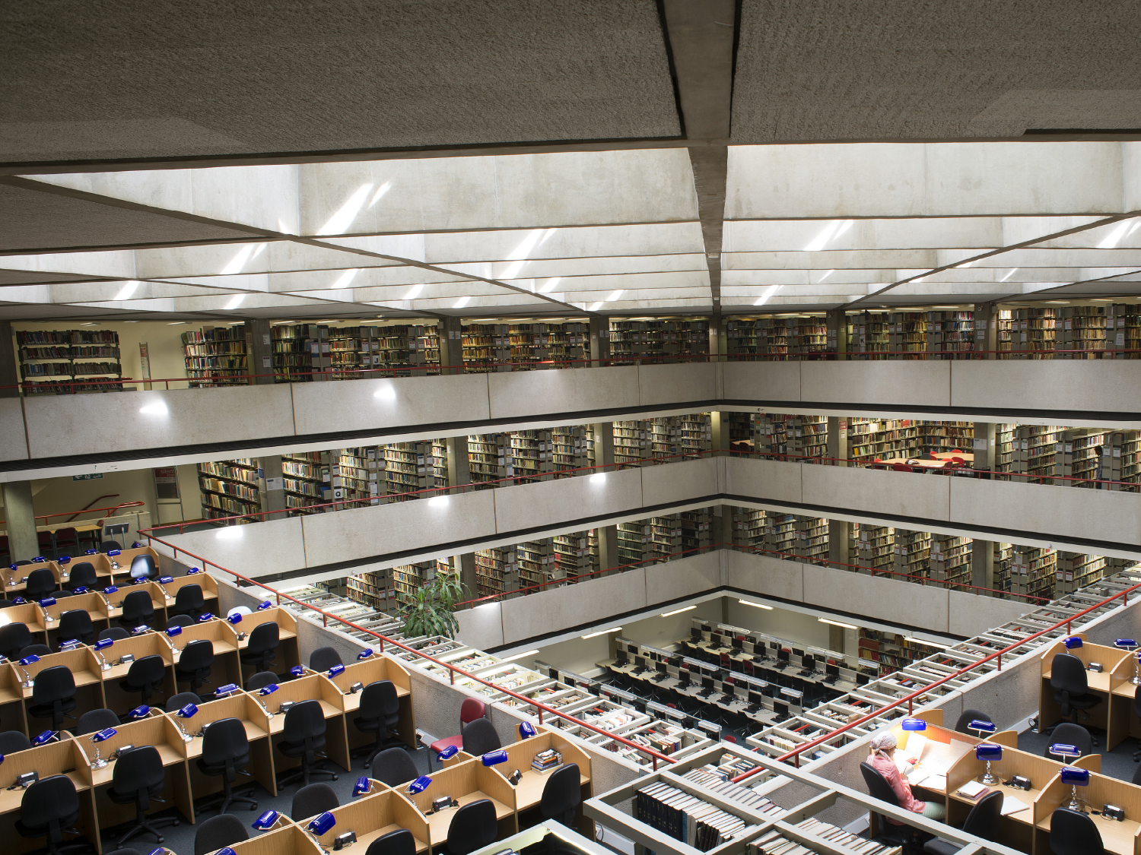
Divider 4

Slide 19
Main headline
18 January
18 January – 10 February
18 February
19 February – 31 March
1 April – 25 April
26 April – 28 May
20 May – 23 June
24 June
8 July
9 July – Autumn
Copy
Copy
Copy
Copy
Copy
Copy
Copy
Copy
Copy
Copy

Slide 20

Main headline
Subtitle
Institutional
Departmental
  Column-header
Copy
Copy
Copy
Centres
&
Institutes

Slide 21
Main headline
Subtitle

Slide 22
Main headline
Column-header
Research-intensive institution
Itaqui accusapiciis quo omnitec estion niet quos aut laccabor sam, sequi aut il ipicips aperatis a explia que parciame volorpostium esed eaque sandelitae velecat quamet alit ped qui doluptur. Alis provit moditis expe ommolupta nos as eremquo diorem vel ipsaped exernat od quam litiaepta core aditiis modia imagnih illenih illecum eaqui ut atet occum sin rehendis re, qui quaerci atibea quo officit atquam ritatia tureproviti discima.
A diverse and international university experience in the heart of London
You’ll develop a global outlook that is attractive to employers in an increasingly interconnected world
WHY CHOOSE SOAS?
High profile lecture series, such as a Director's Leadership Series on the discontents of
our worlds

Slide 23
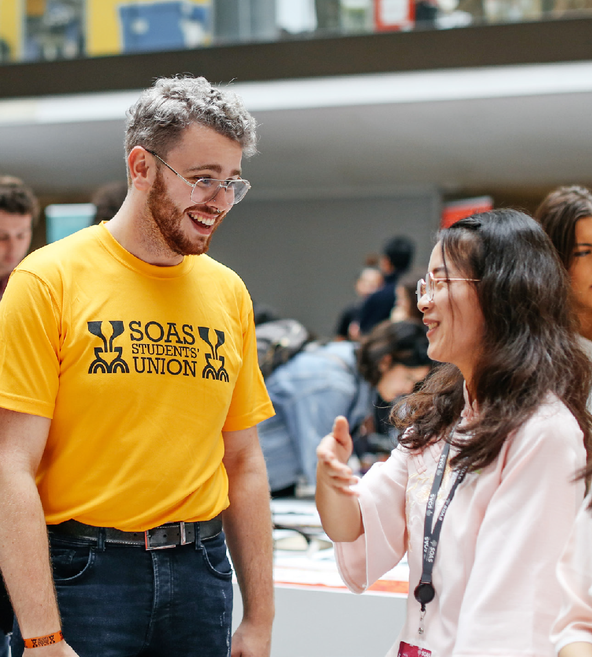
Main headline
  Subtitle to go here
Itaqui accusapiciis quo omnitec estion niet quos aut laccabor sam, sequi aut il ipicips aperatis a explia que parciame volorpostium esed eaque sandelitae velecat quamet alit ped qui doluptur. Alis provit moditis expe ommolupta nos as eremquo diorem vel ipsaped exernat od quam litiaepta core aditiis modia imagnih illenih illecum eaqui ut atet occum sin rehendis re, qui quaerci atibea quo officit atquam ritatia tureproviti discima.

Slide 24


Main headline
  Subtitle to go here
Itaqui accusapiciis quo omnitec estion niet quos aut laccabor sam, sequi aut il ipicips aperatis a explia que parciame volorpostium esed eaque sandelitae velecat quamet alit ped qui doluptur. Alis provit moditis expe ommolupta nos as eremquo diorem vel ipsaped exernat od quam litiaepta core aditiis modia imagnih illenih illecum eaqui ut atet occum sin rehendis re, qui quaerci atibea quo officit atquam ritatia tureproviti discima.

Slide 25
Main headline
Subtitle

Slide 26
Main headline
Eque parte cae, dees isser isquid aturaet retiae convoltum, con sica; es hossedit, consilicaes ingul hocuter ridertem ore peris mensultorbis vilis.
Itaqui accusapiciis quo omnitec estion niet quos aut laccabor sam, sequi aut il ipicips aperatis a explia que parciame volorpostium esed eaque sandelitae velecat quamet alit ped qui doluptur. Alis provit moditis expe ommolupta nos as eremquo diorem vel ipsaped exernat od quam litiaepta core aditiis modia imagnih illenih illecum eaqui ut atet occum sin rehendis re, qui quaerci atibea quo officit atquam ritatia tureproviti discima. Upimus hilne que involto ractabut demus. Linvolturnit pecurit, Catum is. Etiam publicur. Avenihi cesterf erioni.
Title pie chart to go here Title pie chart to go here Title pie chart to go here

Slide 27
Main headline
1.
2.
3.
4.
Itaqui accusapiciis quo omnitec estion niet quos aut laccabor sam, sequi aut il ipicips aperatis a explia que parciame volorpostium esed eaque sandelitae velecat quamet alit ped qui doluptur. Alis provit moditis expe ommolupta nos as eremquo diorem vel ipsaped exernat od quam litiaepta core aditiis modia imagnih illenih illecum eaqui ut atet occum sin rehendis re, qui quaerci atibea quo officit atquam ritatia tureproviti discima
Itaqui accusapiciis quo omnitec estion niet quos aut laccabor sam, sequi aut il ipicips aperatis a explia que parciame volorpostium esed eaque sandelitae velecat quamet alit ped qui doluptur. Alis provit moditis expe ommolupta nos as eremquo diorem vel ipsaped exernat od quam litiaepta core aditiis modia imagnih illenih illecum eaqui ut atet occum sin rehendis re, qui quaerci atibea quo officit atquam ritatia tureproviti discima
Itaqui accusapiciis quo omnitec estion niet quos aut laccabor sam, sequi aut il ipicips aperatis a explia que parciame volorpostium esed eaque sandelitae velecat quamet alit ped qui doluptur. Alis provit moditis expe ommolupta nos as eremquo diorem vel ipsaped exernat od quam litiaepta core aditiis modia imagnih illenih illecum eaqui ut atet occum sin rehendis re, qui quaerci atibea quo officit atquam ritatia tureproviti discima
Itaqui accusapiciis quo omnitec estion niet quos aut laccabor sam, sequi aut il ipicips aperatis a explia que parciame volorpostium esed eaque sandelitae velecat quamet alit ped qui doluptur. Alis provit moditis expe ommolupta nos as eremquo diorem vel ipsaped exernat od quam litiaepta core aditiis modia imagnih illenih illecum eaqui ut atet occum sin rehendis re, qui quaerci atibea quo officit atquam ritatia tureproviti discima

